Slide 1
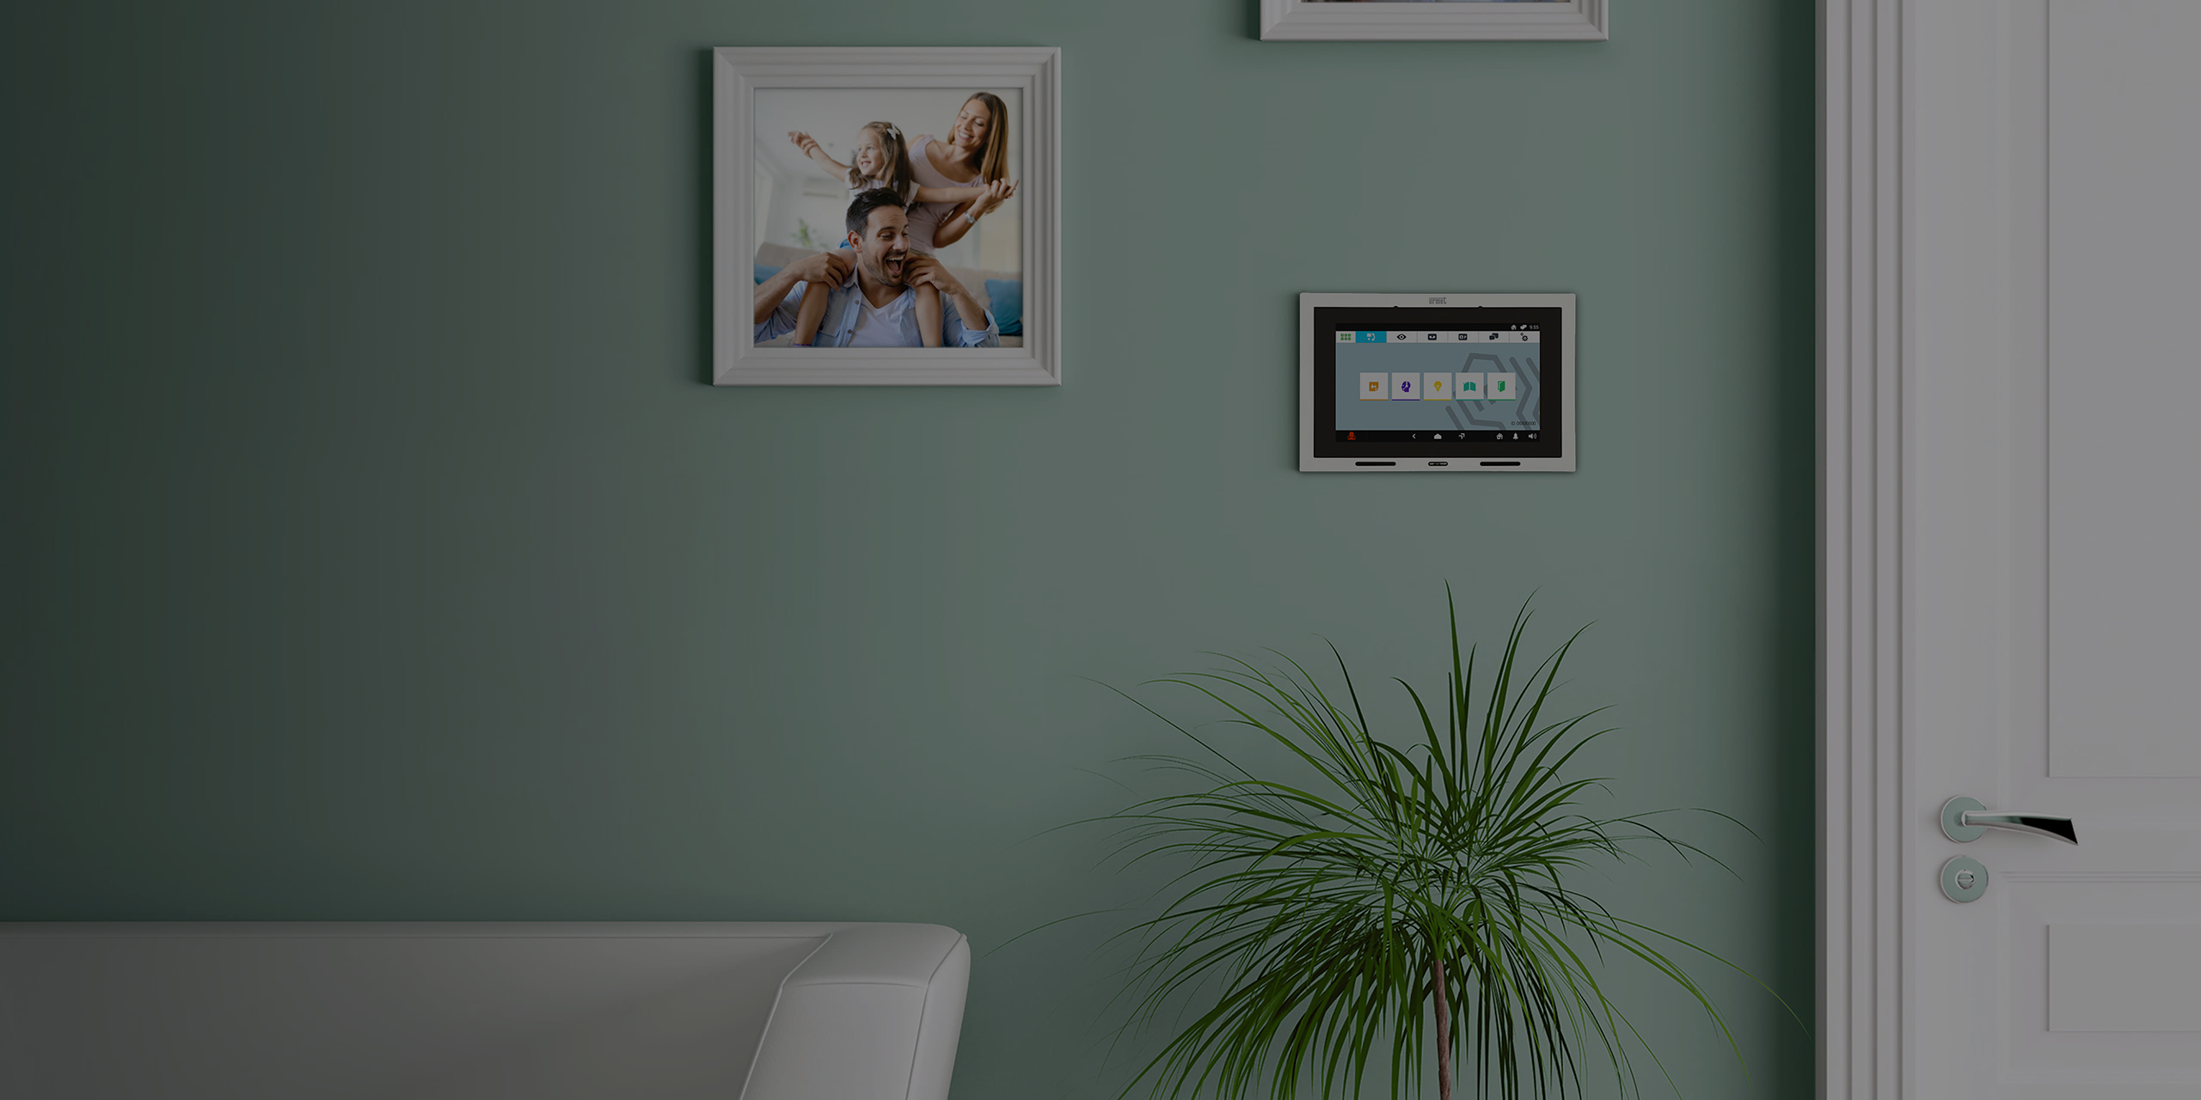
2-VODIČOVÝ VIDEO KIT PRE 1 AŽ 4 RODINY
1730/501

Slide 2
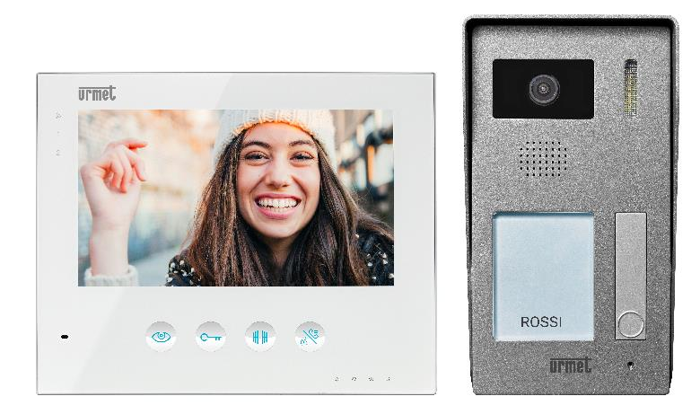

2-VODIČOVÁ VIDEO súprava: 1730/501
Nová dvojvodičová digitálna súprava nahrádza súčasné verzie 1726/11 a 1726/12. Má niekoľko dôležitých a inovatívnych funkcií, ktoré uspokoja aj náročnejších používateľov ako napr.:
2 vodičový nepolarizovaný systém;
Presmerovanie hovorov na mobilný telefón;
Spravovanie až 4 externých hovorov;
Prídavná CCTV kamera;
Až 200 metrov od vonkajšej a vnútornej stanice bez nej
ďalšieho prídavného zariadenia;
Rozsiahle príslušenstvo dostupné k súprave umožňuje realizovať systém aj v malej budove.

Slide 3
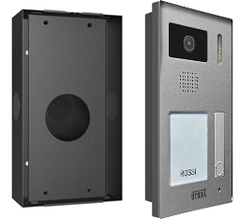
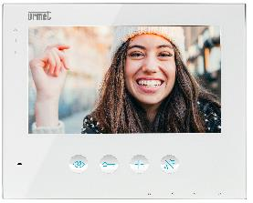
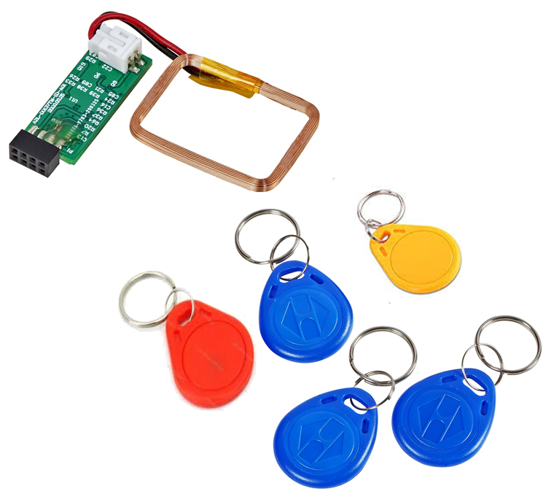
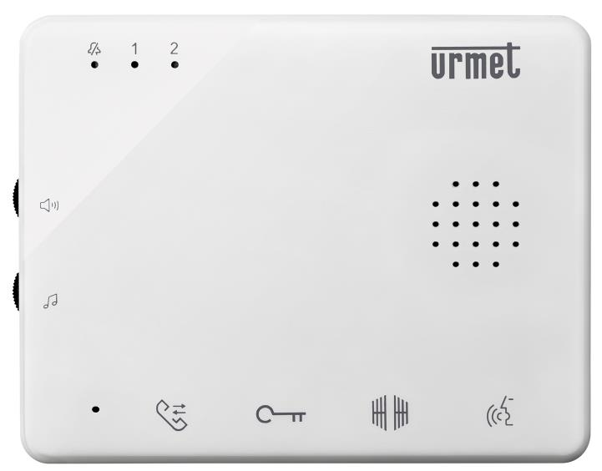
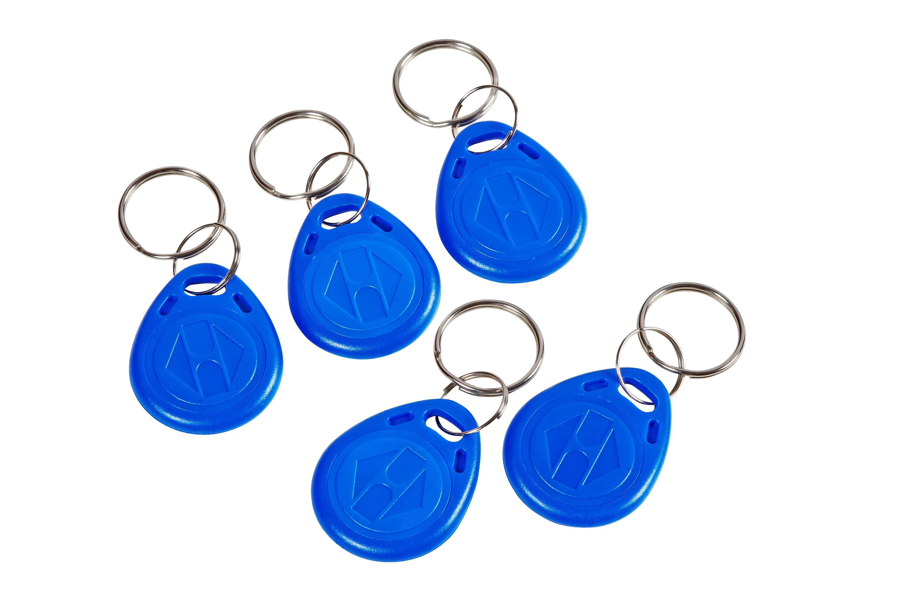
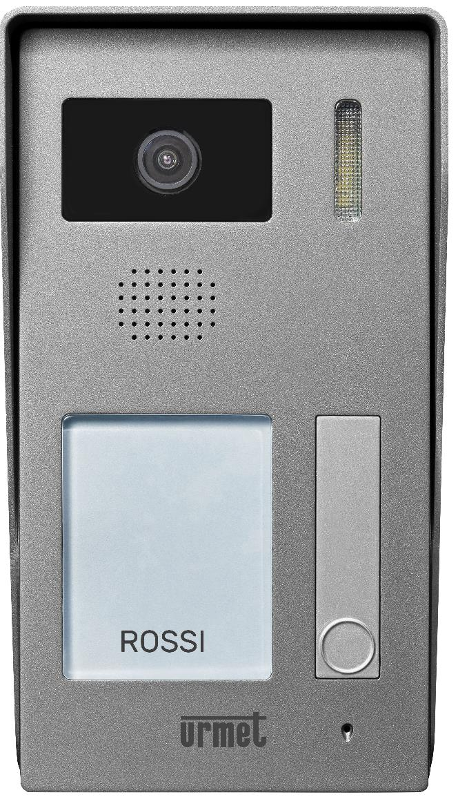
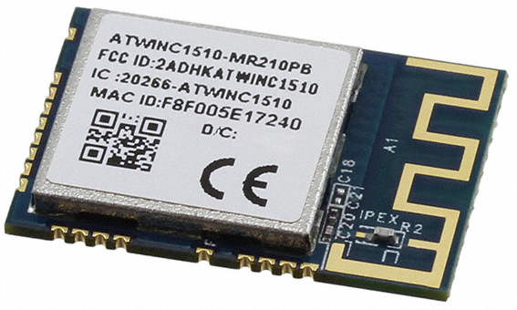
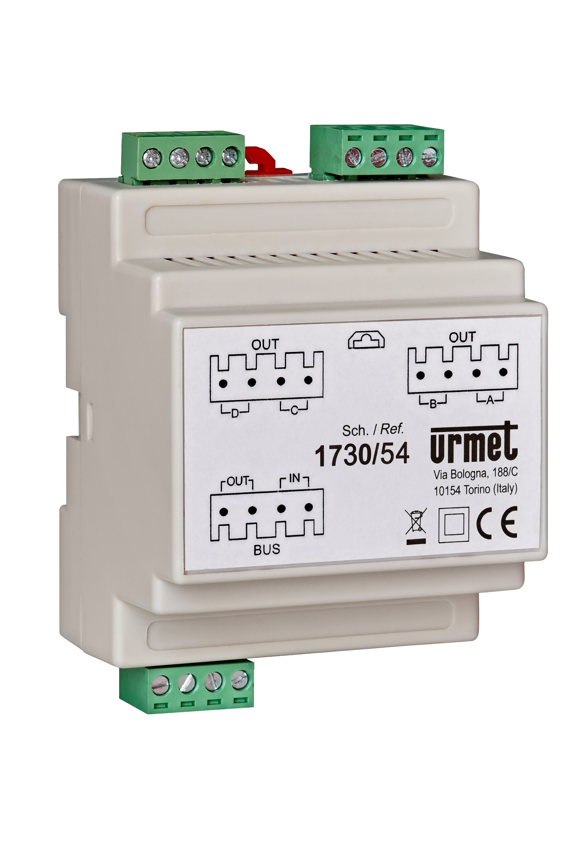
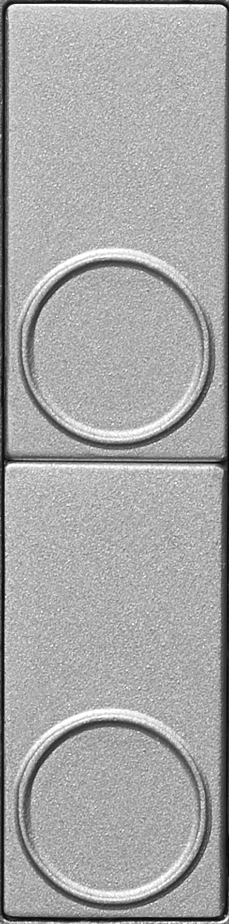

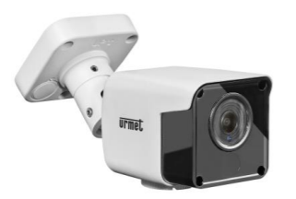
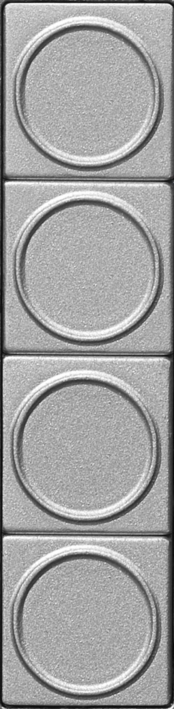

1730 Príslušenstvo
1730/501 Video súprava pre 1 až 4 rodiny
1730/60 Zápustná sada pre vstupný panel
1730/1 Video telefón s dotykovými tlačidlami
1730/65 Modul čítačky čipov
1730/2 Audio telefón s dotykovými tlačidlami
1730/105 Sada 5 bezkontaktných čipov
1730/51 Prídavný vstupný panel
1730/67 WIFI modul pre volanie na mobil
1730/102 Sada 2 tlačidiel pre vstupný panel
1730/54 Video distribútor
1730/104 Sada 2 tlačidiel pre vstupný panel
1096/405 Prídavná CCTV kamera

Slide 4
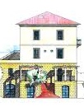
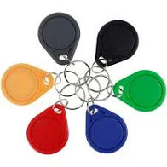
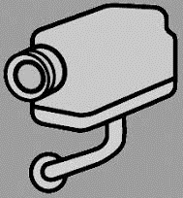

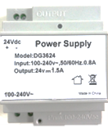


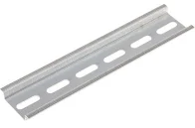
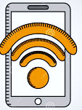
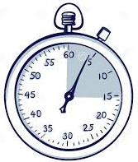

2-VODIČOVÁ VIDEO súprava: 1730/501
HLAVNÉ VÝHODY
Až 4
Externé hovory
Prístupový systém
Až 4
vnútorné stanice
CCTV
kamera
Širokouhlé
zobrazenie
PAL/NTSC
Interkom medzi
účastníkmi
Tlačidlo zvončeka
Elektrická
brána
Presmerovanie
hovorov na mobilný
telefón
Elektrická
bránka
2 žily
200 m
5 Din modul
Časovač
elektrického
zámku
Široký
držiak na menovky
Až 2 vonkajšie
stanice

Slide 5
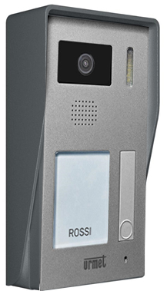

VIDEO VONKAJŠÍ PANEL: 1730/51
HLAVNÉ VÝHODY
Rozmery (V x Š x H): 180 x 102 x 33 mm – Hliníkový predný panel
Držiak na menovky s modrým podsvietením;
Široký priestor na písanie menoviek (Š x D): 48 x 60 mm;
Odpájanie terminálov;
Širokouhlý farebný fotoaparát: H: 113 - V: 92;
Kvalitný obraz v nočných hodinách;
Potenciometer externého zvuku;
180
IP 54
102
33

Slide 6
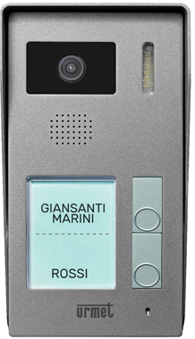
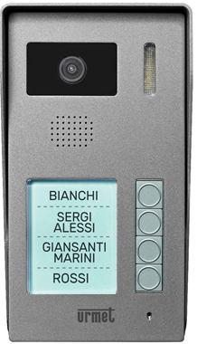

VIDEO VONKAJŠÍ PANEL : 1730/51 - PRÍSLUŠENSTVO
Sada volacích tlačidiel s držiakom menovky:
1730/102 Sada 2 tlačidiel pre vstupný panel
1730/104 Sada 4 tlačidiel pre vstupný panel
1730/65: Modul čítačky čipov s 5 bezkontaktnými čipmi
1730/105: Sada 5 bezkontaktných čipov
1730/60: Zápustná sada pre vstupný panel

Slide 7
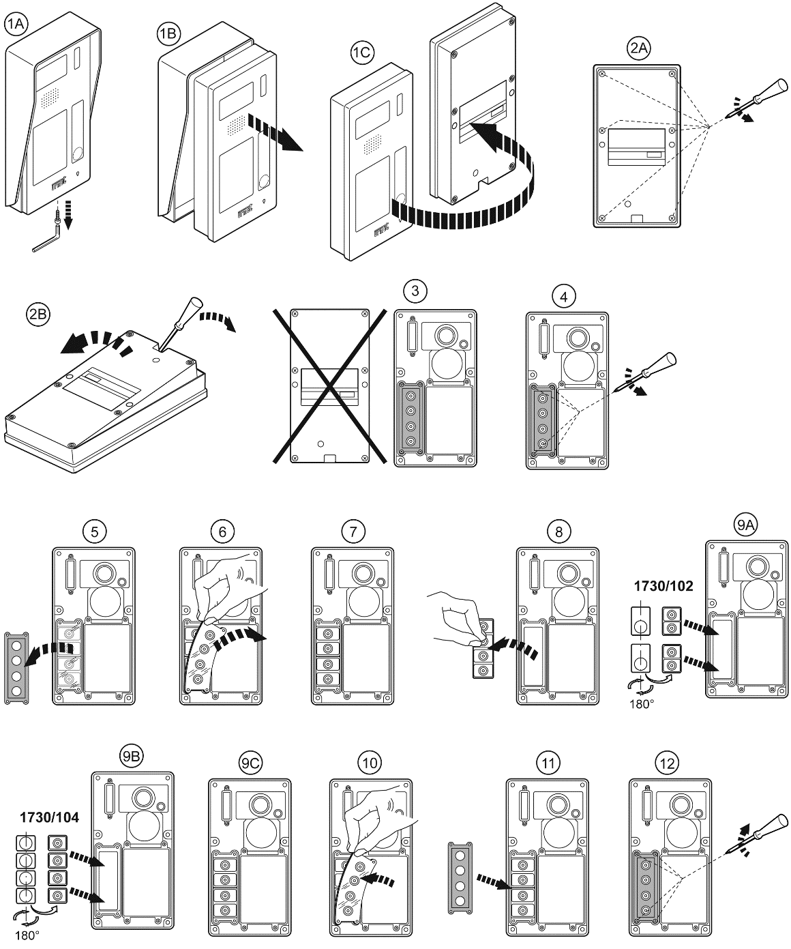
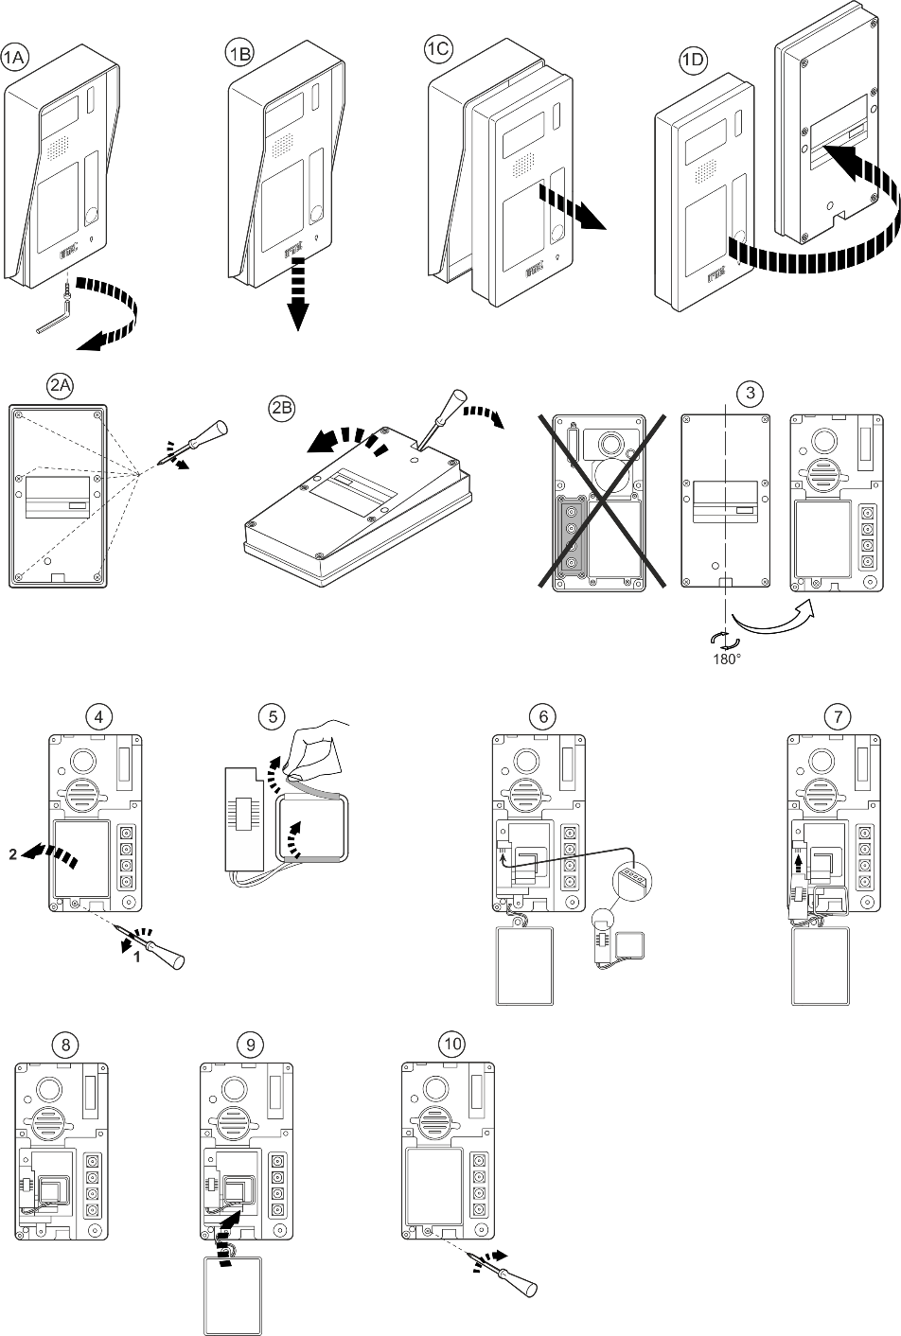
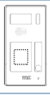
VIDEO VONKAJŠÍ PANEL : 1730/51
MONTÁŽ PRÍDAVNÝCH TLAČIDIEL
MONTÁZ PRÍSTUPOVÉHO MODULU
Čítačka
čipov

Slide 8
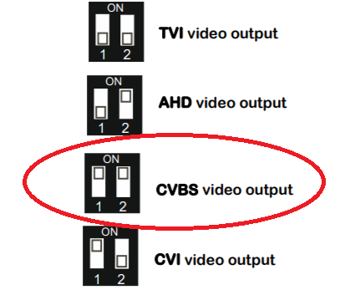
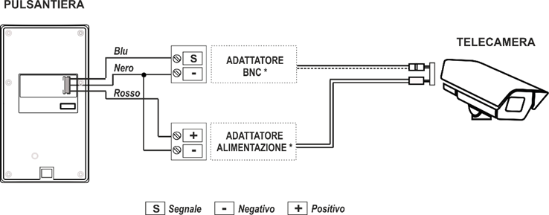
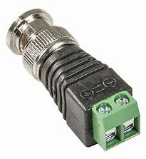
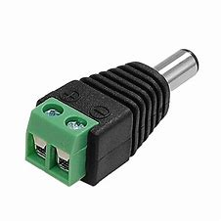

VIDEO VONKAJŠÍ PANEL : 1730/51 – PRÍDAVNÁ CCTV KAMERA
Každá vonkajšia stanica umožňuje pripojiť jednu ďalšiu CCTV kameru pracujúcu so štandardným videom CVBS.
BNC video adaptér
Napájací adaptér
1096/405
NIE JE SÚČASŤOU SÚPRAVY
CCTV kamera je napájaná z vonkajšej stanice a pracuje s koaxiálnym káblom (75 )
BNC adaptér
Napájací adaptér

Slide 9

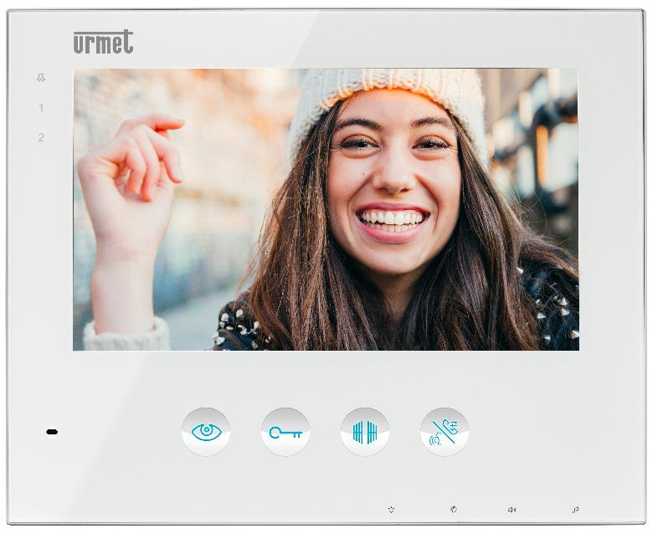



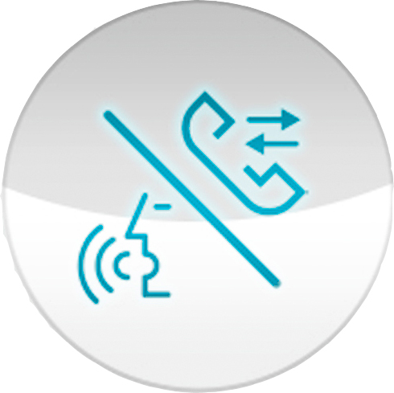
DOTYKOVÝ VIDEO TELEFÓN: 1730/1
7’’
195 x 155 x 19 mm
Stíšenie
Audio kanál N.1
Audio kanál N.2
Kukátko
Otváranie bráničky
Otváranie brány
Monitor je vopred pripravený na tlačidlo
zvonenia spred dverí
Úprava
jasu
Tón zvonenia
Audio ON/ interkom. volanie
Nastavenie
farby
Nastavenie
zvuku

Slide 10

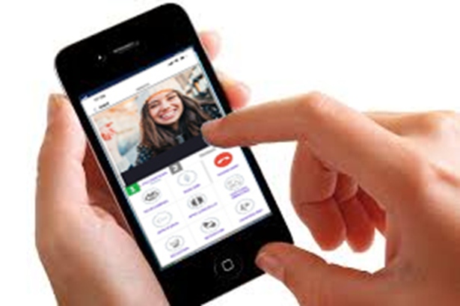
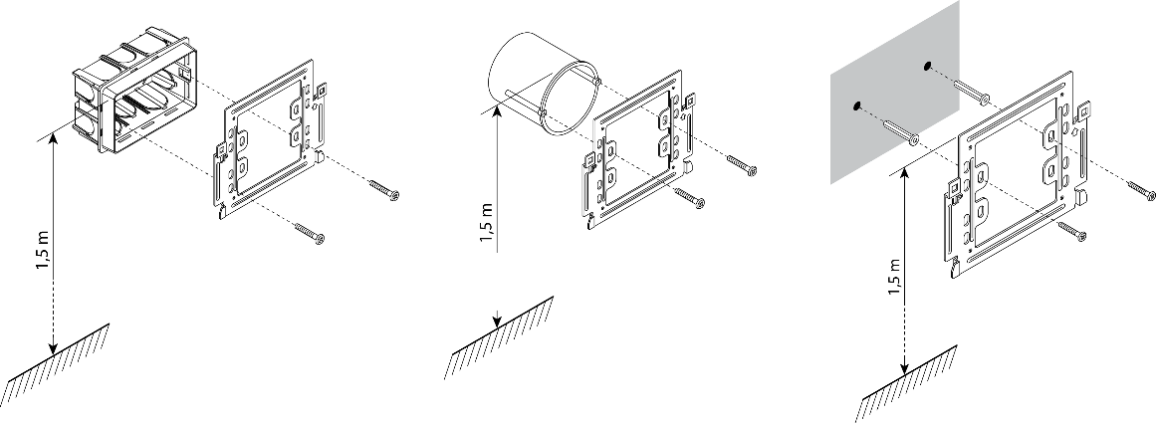
DOTYKOVÝ VIDEO TELEFÓN : 1730/1
1730/67 Wi-fi rozhranie
umožňuje presmerovať externý hovor na Smartphone. Je namontované na zadnej strane monitora
INŠTALÁCIA NA KRABICU 503
INŠTALÁCIA NA KO60 KRABICU
INŠTALÁCIA NA STENU
Držiak sa používa na pripevnenie monitora na stenu. Je vopred pripravený na montáž pre krabice 503 a D60

Slide 11


DOTYKOVÝ AUDIO TELEFÓN: 1730/2
115 x 90 x 18 mm
Stíšenie
Audio kanál N.1
Audio kanál N.2
Nastavenie zvuku
Interkom. volania
Nastavenie zvonenia
Otváranie bráničky
Otváranie brány
Telefón je vopred pripravený na tlačidlo
zvonenia spred dverí
Audio ON

Slide 12


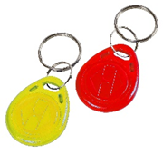
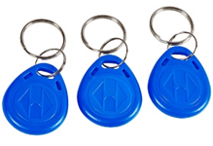
MODUL ČÍTAČKY ČIPOV: 1730/65
HLAVNÉ VÝHODY
Pripevňuje sa k vonkajšiemu panelu pod menovky;
Umožňuje otvorenie bráničky pre chodcov s čipom;
Dá sa spravovať až 1000 bezkontaktných čipov;
K dispozícii sú 2 MASTER čipy na programovanie alebo na zrušenie užívateľských čipov;
Modul čítačky
čipov
1730/65
MASTER ČIPY –
  ŽLTÝ NA UKLADANIE ČIPOV
  ČERVENÝ NA RUŠENIE ČIPOV
1730/105
Sada 5 bezkontaktných
čipov
BEZKONTAKTNÉ ČIPY

Slide 13
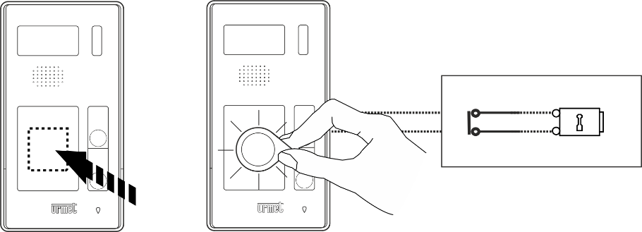
MODUL ČÍTAČKY ČIPOV : 1730/65
MONTÁŽ MODULU
ČÍTACIA PLOCHA

Slide 14



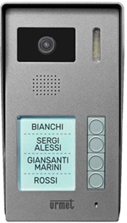
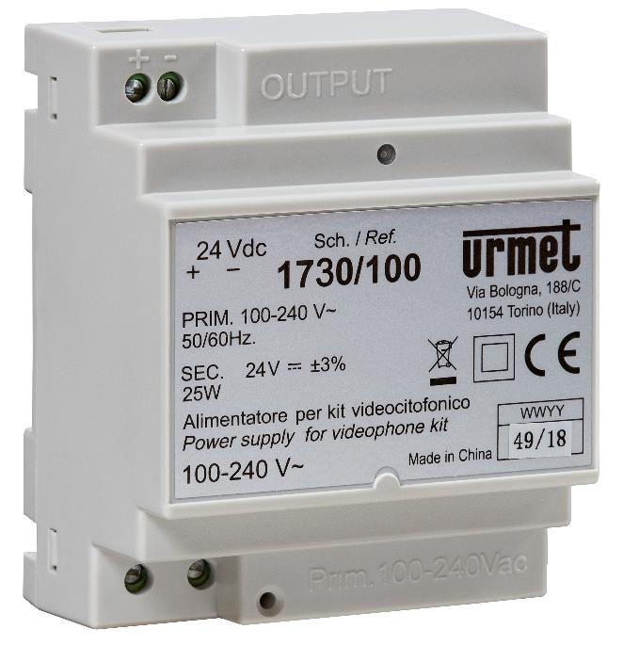
VIDEO DISTRIBÚTOR: 1730/54
HLAVNÉ VÝHODY
Umožňuje pripojenie zariadení do hviezdy;
Má jeden vstup «IN BUS» a 4 výstupy «OUT BUS»;
Až 2 vnútorné stanice na výstupovú zbernicu «OUT BUS»;
MUSÍ SA VŽDY POUŽÍVAŤ V SYSTÉME PRE 3 AŽ 4 ÚČASTNÍKOV;
5 Din Modul;

Slide 15




WI-FI MODUL PRE VOLANIE NA MOBIL: 1730/67
HLAVNÉ VÝHODY
Umožniť presmerovanie externého hovoru prichádzajúceho z vonkajšej stanice na mobilný telefón;
Jedno WI-FI rozhranie pre každý byt;
Je pripevnený k zadnej strane monitora;;
Je nainštalovaný bez prídavných zariadení;
Aplikáciu URMET VIEW je potrebné stiahnuť do mobilného telefónu. Môže pracovať s ANDROID a IOS;
Na WI-FI module sa nachádza slot pre SD kartu na ukladanie obrázkov;
Oznámenie o hovore, aj keď je aplikácia URMET VIEW APP v pozadí;
Je možné aktivovať alebo deaktivovať presmerovanie hovoru podľa času;
Nastavenie pomocou QrKódu;

Slide 16
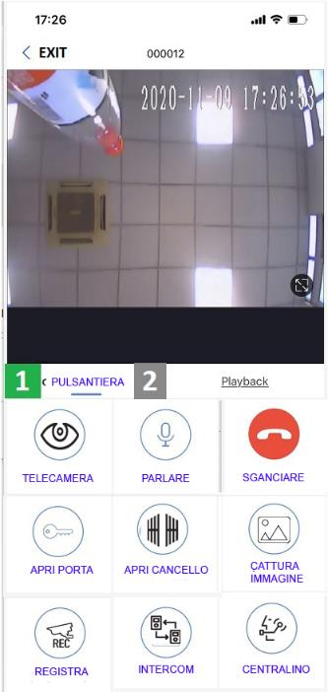


WI-FI MODUL PRE VOLANIE NA MOBIL : 1730/67
URMET VIEW
Monitorovanie
Volanie z vonkajšej stanice č:
Otvorenie el. zámku
Prehratie uložených obrázkov
Video záznam
Audio zapnuté
Zloženie
Otvorenie brány
Screenshot
Budúca služba
Budúca služba

Slide 17
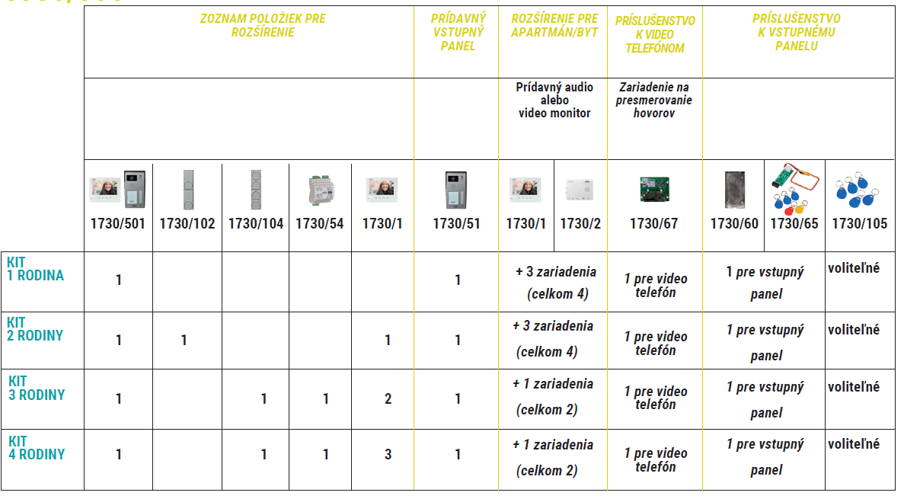
ZLOŽENIE SYSTÉMU

Slide 18
ZAPOJENIE
HLAVNÉ VÝHODY
2-VODIČOVÝ UNIPOLÁRNY SYSTÉM;
Jeden zdroj napájania systému;
Možnosť pripojenia in-out alebo hviezdy;
Až 8 vnútorných staníc pre systém;
Až 4 vnútorné stanice súbežne s jednou alebo dvoma rodinami;
Až 2 vnútorné stanice súbežne s tromi alebo štyrmi rodinami;
V systéme s 3 alebo 4 rodinami musí byť použitý videodistribútor 1730/54;
V systéme je možné použiť iba distribútor videa 1730/54;
Video distribútor 1730/54 má 4 výstupy «Out bus» a do každého z nich je možné pripojiť max. 2 vnútorné stanice;
Až 2 vonkajšie video stanice;
Ku každej vonkajšej video stanici je možné pripojiť CCTV kameru so štandardným videom CVBS;
IN-OUT
HVIEZDA
8
2
2
1
1
2
2
2
1
1
1
Distribútor
Vnútorné zapojenie
Max 8 monitorov
Vnútorné zapojenie
Max. 2 monitory
pre každý výstup

Slide 19
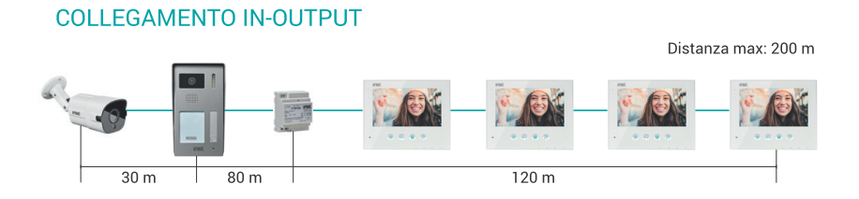
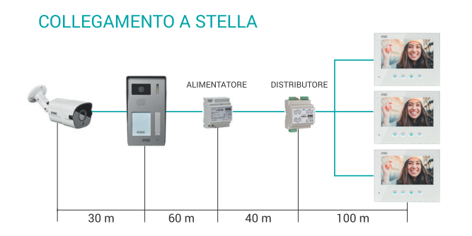
ZAPOJENIE
IN–OUT ZAPOJENIE
Maximálna vzdialenosť od vonkajšej stanice k poslednej vnútornej stanici:
160m @ 0,75mm²
200m @ 1mm²
ZAPOJENIE DO HVIEZDY
Maximálna dĺžka systému:
380m @ 0,75mm²
460m @ 1mm²
30 m
60 m
100 m

Slide 20
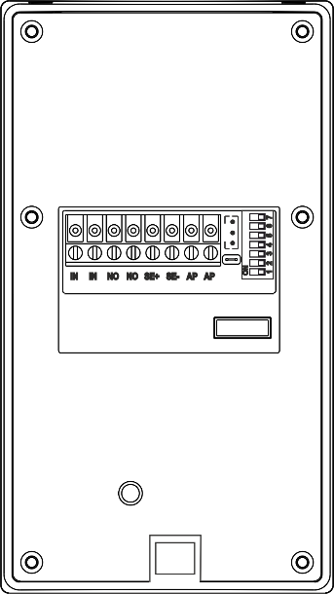

1730/51 – VIDEO VONKAJŠÍ PANEL NASTAVENIA
VYŤAHOVACIE SVORKY
IN - IN: bus linka
NO NO: Bezpotenciálny kont. (30Vcd@1A)
SE- SE+: Pripojenie el. zámku pre bráničku
AP AP: Odchodzie tlačidlo
Konektor na kameru
JP4: Pripojenie externej kamery
IN IN NO NO SE+ SE- AP AP
NASTAVENIE DIP SPÍNAČA
EXT úprava hlasitosti
1: Číslo vonkajšej stanice
2: Časovač elektrického zámku
3: Nastavenie riadenia prístupu
4: PAL/NTSC video
5-6: Počet volacích tlačidiel
7: Open / close Video bus linka;;

Slide 21

1730/51 – VIDEO VIDEO VONKAJŠÍ PANEL NASTAVENIA
ZÁKLADNÁ POLOHA DIP-SPÍNAČA
1 TLAČIDLO
2 TLAČIDLÁ
4 TLAČIDLÁ
N | Funkcie | OFF | ON
1 | Číslo vonkajšej stanice | 1 | 2
2 | Časovač elektrického zámku | 300ms | 4s
3 | Nastavenie kontroly prístupu | OFF | ON
4 | Video štandard PAL / NTSC | PAL | NTSC
5 | Počet volacích tlačidiel | OFF | ON
6 | Počet volacích tlačidiel | OFF | ON
7 | Otvoriť / zatvoriť linku video zbernice | OPEN | CLOSE
ON
ON
ON
VŽDY KED ZMENÍTE DIP-SPÍNAČ alebo POLOHU JUMPEROV, MUSÍ BYŤ SYSTÉM ODPOJENÝ!!!

Slide 22

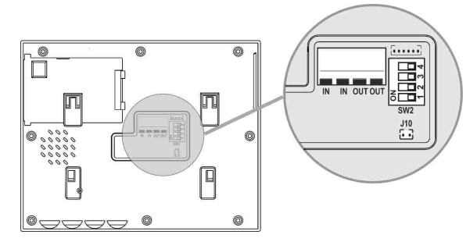
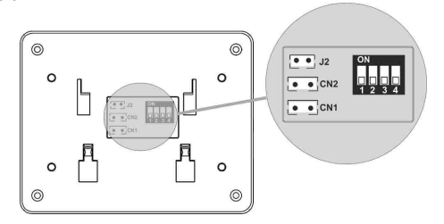
1730/1-1730/2 – VIDEO A AUDIO VNÚTORNÁ JEDNOTKA NASTAVENIA
VIDEO VNÚTORNÁ JEDNOTKA
AUDIO VNÚTORNÁ JEDNOTKA
Nastavenie DIP SWITCHu
1-2: Počet apartmánov
3: Open/Close bus line
4: Master/Slave
Terminál tlačidla zvončeka
Pozícia Wi-Fi modulu
IN - IN: IN Bus Linka
OUT -OUT: OUT Bus Linka
Terminál tlačidla zvončeka
CN1: IN Bus Linka
CN2: OUT Bus Linka

Slide 23




1730/1-1730/2 – VIDEO A AUDIO VNÚTORNÁ JEDNOTKA NASTAVENIA
Rodina N.1
Rodina N.2
Rodina N.3
Rodina N.4
DEFAULT DIP-SWITCH POSITION
N | Function | OFF | ON
1 | Počet používateľov | OFF | ON
2 | Počet používateľov | OFF | ON
3 | Uzavretie/Otvorenie Video bus linky | OPEN | CLOSE
4 | Master/Slave vnútorná jednotka | Master | Slave
VŽDY KED ZMENÍTE DIP-SPÍNAČ alebo POLOHU JUMPEROV, MUSÍ BYŤ SYSTÉM ODPOJENÝ!!!

Slide 24

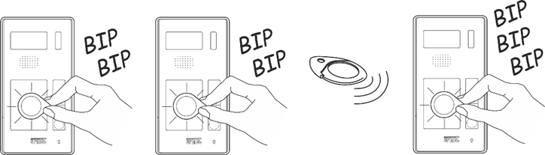

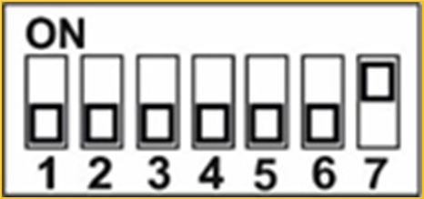

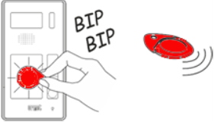
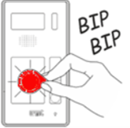

1730/65 – NASTAVENIE MODULU RIADENIA PRÍSTUPU
NASTAVENIE MASTER ČIPOV
UKLADANIE ČIPOV
Prepnite prepínač DIP na vonkajšej stanici do polohy „ON“, potom odpojte a znovu pripojte napájanie systému;
Priblížte, žltý čip, on the area showed in the picturena oblasť zobrazenú na obrázku
Priblížte, červený čip, na oblasť zobrazenú na obrázku
MAZANIE ČIPOV
Posuňte prepínač D.3 na vonkajšej stanici do polohy „OFF“, potom odpojte a znovu pripojte napájanie systému;
VŽDY KED ZMENÍTE DIP-SPÍNAČ alebo POLOHU JUMPEROV, MUSÍ BYŤ SYSTÉM ODPOJENÝ!!!

Slide 25


PRÍKLAD ZAPOJENIA

Slide 26


ĎAKUJEME!
Urmet s.r.o.
Rožňavská 1, Bratislava, 831 04
www.urmet.sk - info@urmet.sk

